Slide 1
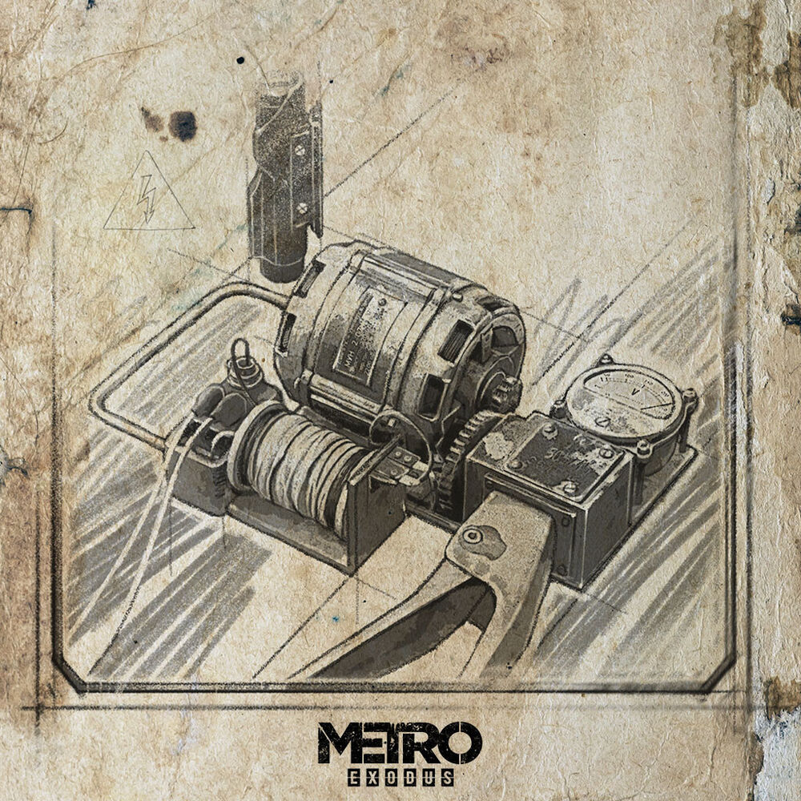
Введение в системный инжиниринг
ЗУБР – Зарядное устройство быстрого реагирования
Иванов И.И.
Петров П.П.
Сидоров С.С.
группа 1Р11
01.01.1970

Slide 2

Тема, объект, предмет
Тема: Зарядное устройство, его разработка и применение в современном мире.
Объект: Зарядное устройство.
Предмет: Разработка ЗУ.

Slide 3

Проблема и цель
Проблема: В современном мире в местах отдалённых от цивилизации нет доступа для подзарядки носимых гаджетов. Решением этому станет разработка носимого ЗУ работающего по принципу динамомашины.
Цель: Разработать универсальное, компактное, носимое ЗУ, работающее по принципу преобразования механической энергии в электрическую для зарядки носимых устройств и электрических средств передвижения до 3-его июня 2024 года.

Slide 4
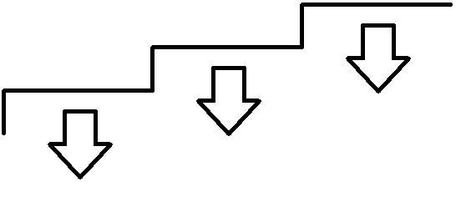

Задачи и Гипотезы
Создать
Задачи:
Изучить принцип работы и технические характеристики динамомашины на базе которой будет работать ЗУБР.
Описать строение и размеры ЗУБРа.
Создать первую версию ЗУБРа и испытать его работу.
Описать
Изучить
ЗУБР будет пользоваться спросом у целевой аудитории.
ЗУБР будет эргономичным, простым и удобным в использовании.
ЗУБР Сможет обеспечить необходимое напряжение для зарядки разных типов носимых устройств.

Slide 5

Ограничения и допущения
Ограничения: ЗУБР не сможет зарядить или запитать энергоёмкое устройство.
Допущения: Есть вероятность того, что при загрязнении механизма, ЗУБР не сможет выполнять свои функции; Есть вероятность того, что человеку не хватит физических возможностей для полной зарядки своих устройств.

Slide 6
Команда проекта
Руководитель проекта –
Иванов Иван Иванович
Инженер по безопасности –
Петров Пётр Петрович
Разработчик/Дизайнер –
Сидоров Сидор Сидорович
ФОТО
ФОТО
ФОТО

Slide 7

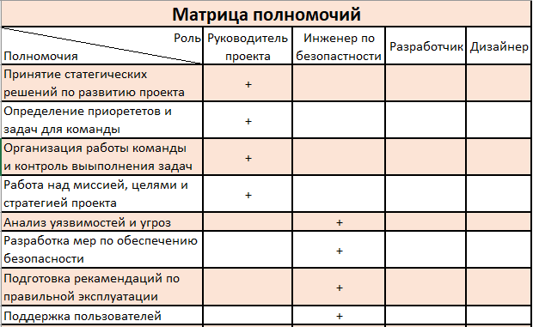

Slide 8
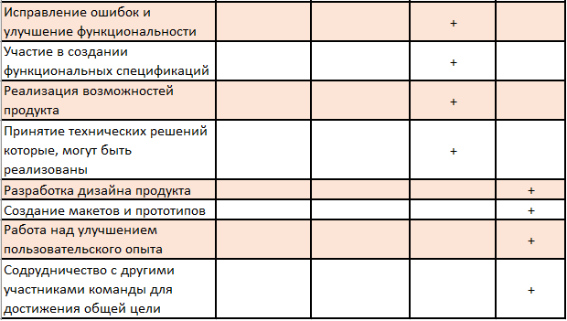

Slide 9
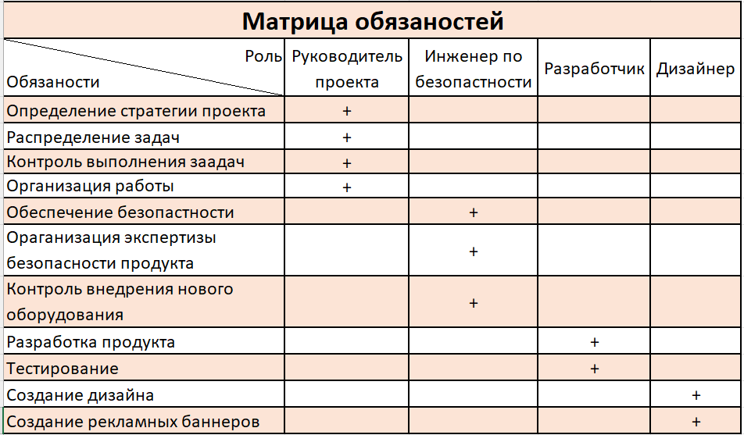

Slide 10
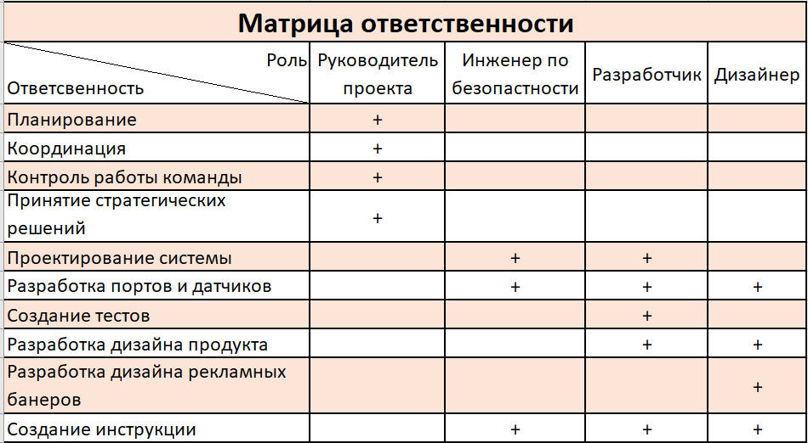

Slide 11
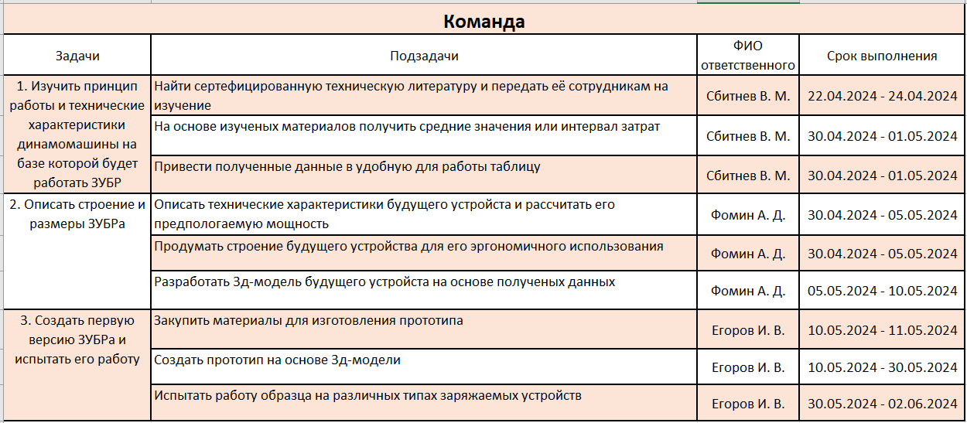
Иванов И.И
Петров П.П.
Сидоров С.С.
Иванов И.И
Петров П.П.
Сидоров С.С.
Иванов И.И
Петров П.П.
Сидоров С.С.
Иванов И.И

Slide 12
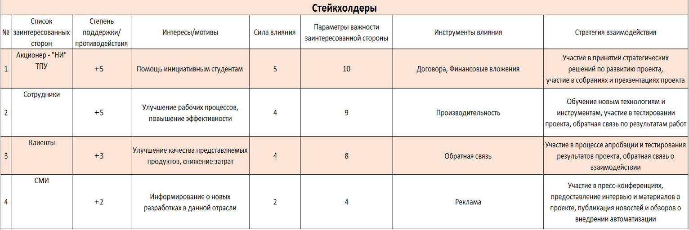

Slide 13
Заключение
Спасибо за внимание!

